Slide 1


MIDI TECHNO!!!!

Slide 2
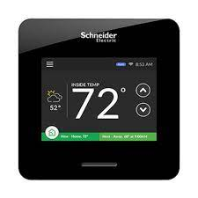
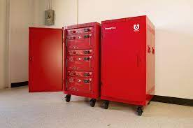
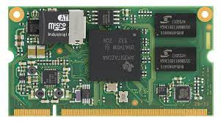
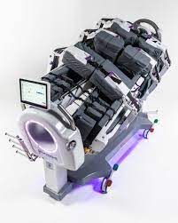
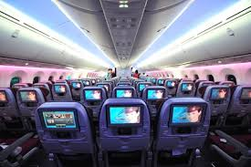

Équipe Indu

Slide 3

Intro
Introduit dans C++11,
mis à jour dans C++14, C++17, C++20
Adapté de “A <chrono> Tutorial” par Howard Hinnant

Slide 4
<chrono>
Pourquoi <chrono>
Durées
Point dans le temps
Exemples

Slide 5
Pourquoi <chrono>?
10 secondes?
10 millisecondes?
10 nanosecondes?
sleep(10);
sleep(10ms);

Slide 6
Pourquoi <chrono>?
Représenter une durée avec un type intégral est ambigue
<chrono> aide le compilateur à vous aider à trouver les erreurs de logique.
Faire de différents concepts différents types.

Slide 7
<chrono>
Pourquoi <chrono>
Durée
Point dans le temps
Exemples

Slide 8
Durée
Une période de temps
  3 secondes
  3 minutes
  3 heures

Slide 9
std::chrono::seconds
Type arithmétique
Simple et rapide!
sizeof(seconds) == 8
class seconds
{
int64_t sec_;
public:
seconds() = default;
// …
};

Slide 10
std::chrono::seconds
Se construit comme un scalaire:
seconds s; // no init
seconds s{}; // zero init

Slide 11
std::chrono::seconds
seconds s = 3;
// error: conversion from 'int' to non-scalar type 'std::chrono::seconds'
seconds s{3};
// OK

Slide 12
std::chrono::seconds
Pas de conversion implicite de int vers std::chrono::seconds
void f(seconds d)
{
cout << d.count() << “s\n”;
}
f(3);
// error: Not implicitly constructible from int

Slide 13
std::chrono::seconds
void f(seconds d)
{
cout << d.count() << “s\n”;
}
f(seconds{3}); // ok, 3s
f(3s); // ok, 3s
seconds x{3};
f(x); // ok, 3s

Slide 14
std::chrono::seconds
Opération arithmétique +,-,*,/
void f(seconds d) { ... }
auto x = 3s;
x += 2s;
f(x); // ok, 5s
x = x - 1s;
f(x); // ok, 4s
f(x + 1); // error: seconds + int

Slide 15
std::chrono::seconds
Comparaison, ==, !=, >, >=, <, <=
void f(seconds d)
{
if (d <= 2s) // OK
// ...
if (d <= 2) // Error: seconds <= int
// ...
}

Slide 16
std::chrono::seconds
Performance?
seconds
f(seconds x, seconds y)
{
return x + y;
}
int64_t
g(int64_t x, int64_t y)
{
return x + y;
}

Slide 17
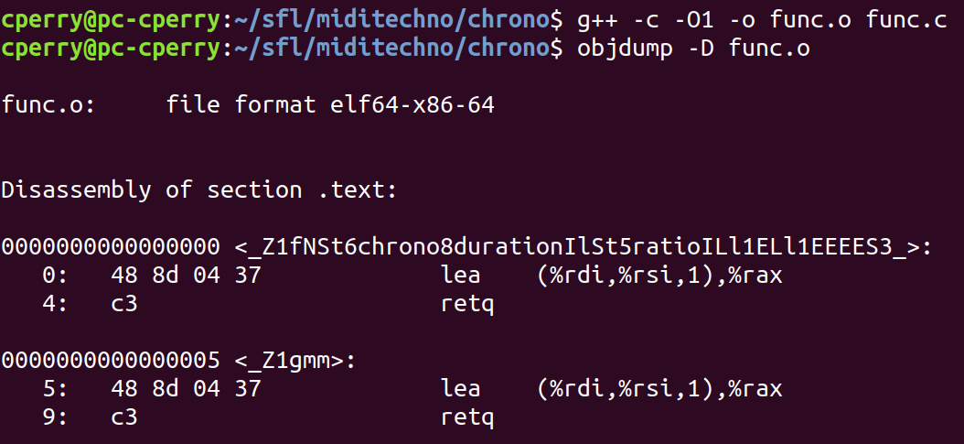
std::chrono::seconds
Performance?

Slide 18
std::chrono::seconds
Limites?
±292 milliards d’années
seconds m = seconds::min();
seconds M = seconds::max();

Slide 19
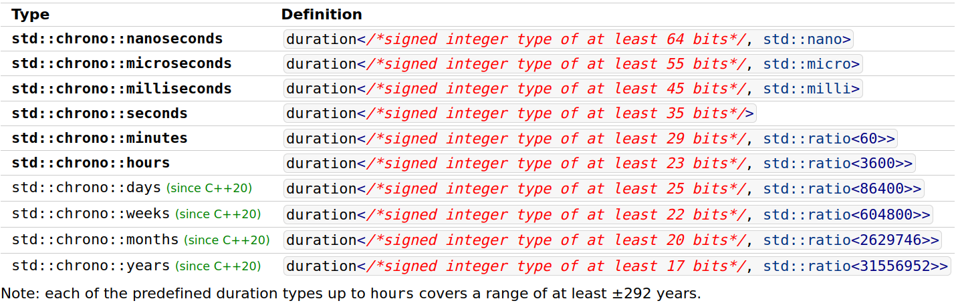
std::chrono::seconds

Slide 20
std::chrono::seconds
Une simple surcouche sur un int64_t
À quoi bon?!

Slide 21

std::chrono::seconds
Un gros projet C++ de plusieurs millions de lignes.
Migrer vers des millisecondes pour plus de précision.

Slide 22
std::chrono::milliseconds
class milliseconds
{
int64_t ms_;
public:
milliseconds() = default;
// …
};

Slide 23
std::chrono::milliseconds
Changer une fonction à la fois.
void f(milliseconds d)
{
cout << d.count() << “ms\n”;
}
f(3) // Error
f(seconds{3}); // OK, 3000ms
f(3s); // OK, 3000ms
seconds x{3};
f(x); // OK, 3000ms

Slide 24
std::chrono::milliseconds
<chrono> sait comment convertir de secondes vers millisecondes.
La conversion est simple mais il est facile de se tromper, surtout dans le cadre d’un gros projet.

Slide 25
std::chrono::milliseconds
Performance?
milliseconds
f(seconds x)
{
return x;
}
int64_t
g(int64_t x)
{
return x*1000;
}

Slide 26
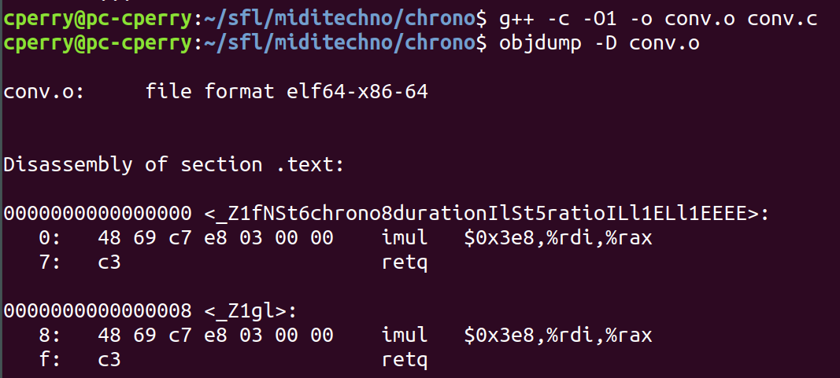
std::chrono::milliseconds
Performance?

Slide 27
std::chrono::milliseconds
Arithmétique mixte:
auto x = 2s;
auto y = 3ms;
f(x + y); // 2003ms
f(y - x); // -1997ms

Slide 28
std::chrono::milliseconds
Si ça compile, ça marche!
…. sauf si vous avez utilisé .count() partout ...

Slide 29
std::chrono::milliseconds
Conversion milliseconds → seconds
Si la conversion est sans perte de précision, elle est implicite.
seconds x = 3400ms; // error: no conversion
seconds x = duration_cast<seconds>(3400ms); // 3s
seconds x = ceil<seconds>(3400ms); // 4s
seconds x = floor<seconds>(3400ms); // 3s
seconds x = round<seconds>(3400ms); // 3s

Slide 30
std::chrono::milliseconds
Utiliser
seulement si nécessaire.
Préférer la conversion implicite.
duration_cast, ceil,floor, round

Slide 31
std::chrono::hours
std::chrono::minutes
std::chrono::seconds
std::chrono::milliseconds
std::chrono::microseconds
std::chrono::nanoseconds

Slide 32
void f(nanoseconds d)
{
cout << d.count() << "ns\n";
}
auto x = 2h;
auto y = 3us;
f(x + y); // 7200000003000ns

Slide 33
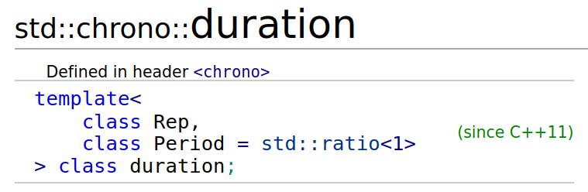
Représentation généralisée
using seconds = duration<int64_t, std::ratio<1>>

Slide 34
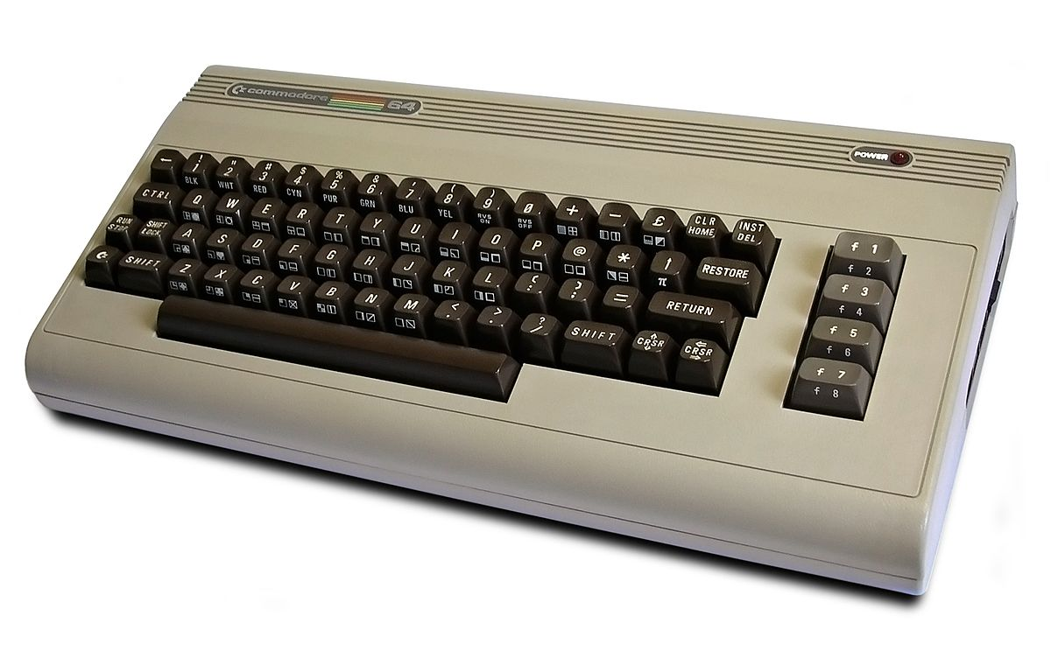
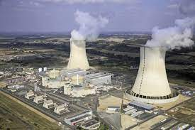
Représentation généralisée
using seconds32 = duration<int32_t>
using safe_seconds32 = duration<safe<int32_t>>

Slide 35
Représentation généralisée
using fseconds = duration<float>;
void f(fseconds d)
{
cout << d.count() << "s\n";
}
f(45ms + 63us); // 0.045063s

Slide 36
Représentation généralisée
using fmilli = duration<float, std::milli>;
void f(fmilli d)
{
cout << d.count() << "ms\n";
}
f(45ms + 63us); // 45.063ms

Slide 37
Représentation généralisée
using nano = ratio<1, 1'000'000'000>;
using micro = ratio<1, 1'000'000>;
using milli = ratio<1, 1'000>;
template <intmax_t N, intmax_t D = 1>
class ratio
{
...
};

Slide 38
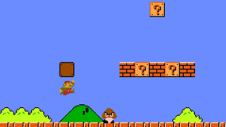
Représentation généralisée
using ntsc_frames = duration<int32_t, ratio<1, 30>>;
using pal_frames = duration<int32_t, ratio<1, 25>>;
f(ntsc_frames{1}); // 33.3333ms
f(45ms + ntsc_frames{5}); // 211.667ms

Slide 39
Représentation généralisée
Simple, seulement complexe si vous en avez besoin.
std::seconds = duration<int64_t ratio<1,1>>
std::string = basic_string<char, char_traits<char>, allocator<char>>

Slide 40
<chrono>
Pourquoi <chrono>
Durées
Point dans le temps
Exemples

Slide 41
time_point
10000s → n’importe quel 10000s
Par contre:
= 1970-01-01 02:46:40 UTC
time_point<system_clock, seconds> tp{10'000s};

Slide 42
time_point
Un point spécifique dans le temps, par rapport à une horloge avec une précision définie par un durée.
template<class Clock, class Duration>
class time_point {
Duration d_;
public:
// ...
};

Slide 43
time_point
duration et time_point ont la même représentation, toutefois ils représentent différents concepts.

Slide 44
time_point
arithmétique
auto d = tp1 – tp2; // OK
auto tp2 = tp1 + d; // OK
auto error = tp1 + tp2; //error: no match for 'operator+'

Slide 45
time_point
conversion
template <class D>
using sys_time = time_point<system_clock, D>;
sys_time<seconds> tp{5s}; // 5s
sys_time<milliseconds> tp2 = tp; // 5000ms
tp = time_point_cast<seconds>(6200ms); // 6s

Slide 46
time_point
En dernier lieu: time_since_epoch
auto t = std::chrono::system_clock::now();
cout << t.time_since_epoch().count() << “ns\n”;

Slide 47
<chrono>
Pourquoi <chrono>
Durées
Point dans le temps
Exemples

Slide 48
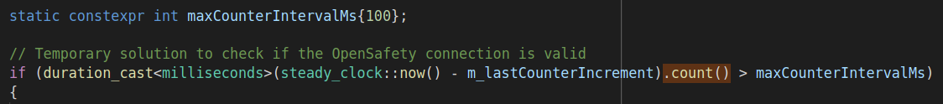
Exemples
Foo.h
Foo.cpp

Slide 49
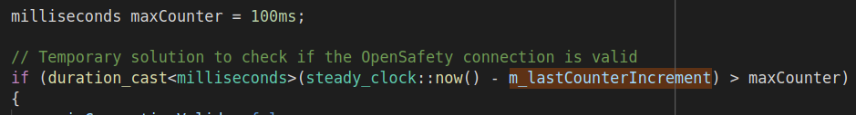
Exemples
Foo.h
Foo.cpp

Slide 50
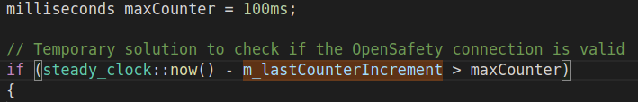
Exemples
Foo.h
Foo.cpp

Slide 51
Résumé
Un concept = un type
<chrono> se charge des conversions.
Conversion implicite si sans perte de précision.
duration_cast, round, ceil, floor si la conversion implique une perte de précision.
Count(), time_since_epoch() seulement si nécessaire.

Slide 52
MIDI TECHNO !!!
Besoin de présentateurs
Sujet techno
30 à 60 min

